Slide 1
第6章 大数据可视化

Slide 2
本章内容
6.1 数据可视化分类
    6.1.1 结构可视化
    6.1.2 功能可视化
    6.1.3 关联关系可视化
    6.1.4 趋势可视化
6.2 可视化表现形式
    6.2.1 二维可视化形式
    6.2.2 三维可视化形式
    6.2.3 仪表盘
    6.2.4 定制可视化形式
    6.2.5 大数据可视化方式的选择
6.3 大数据可视化实验分析

Slide 3

6.1 大数据可视化分类
数据可视化是关于图形或图形格式的数据展示，它能够帮助人们快速地理解数据。
其目的是利用计算机自动分析能力，挖掘人对可视化信息的认知能力优势，洞悉套数背后的信息、知识与智慧。

Slide 4

一幅图画最伟大的价值莫过于它能够使我们实际看到的比我们期望看到的内容丰富得多！

Slide 5
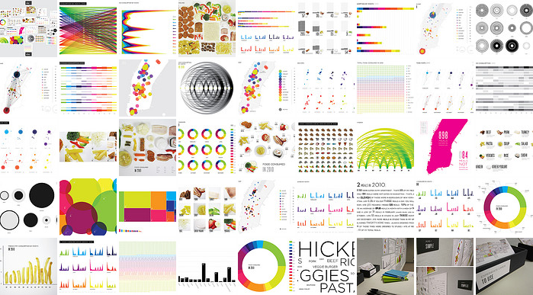
借助于可视化手段，清晰有效地传达与沟通信息
——维基百科

Slide 6
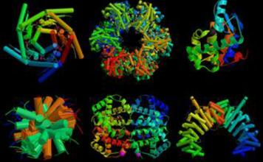
6.1.1 结构可视化
结构可视化反映数据的内在组织结构，比如构成数据的元素、部件以及构成关系等。
生物蛋白质结构图
生物蛋白质结构图

Slide 7

6.1.2 功能可视化
功能可视化是对数据所对应的功能的可视化描述，如汽车发动机的运转状态，可通过对发动机进行3D建模，形成一段动画来清晰地展示。
生物蛋白质结构图
iPhone信息图
iPhone信息图

Slide 8
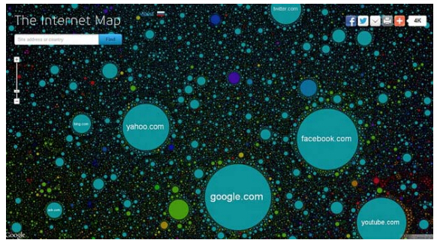
6.1.3 关联关系可视化
关联关系可视化在很大程度上都是反映数据之间的关联关系，比如层级关系、对比关系之类的社交图谱。
生物蛋白质结构图
互联网星球图

Slide 9
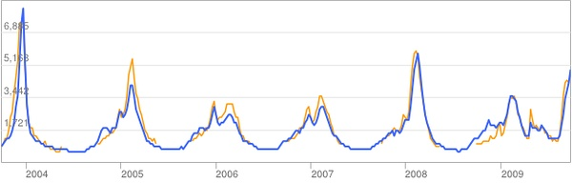
6.1.4 趋势可视化
趋势可视化是对数据发展的走势、预测等进行可视化的一种方式。
谷歌流感趋势

Slide 10
6.2 大数据可视化表现形式
6.2.1 二维可视化形式
6.2.2 三维可视化形式
6.2.3 仪表盘
6.2.4 定制可视化形式
6.2.5 大数据可视化方式的选择

Slide 11
6.2.1二维可视化形式
二维可视化的表现形式以平面的形式表达数据之间的关联。主要包括2D区域图、时间序列图、网络图等。

Slide 12
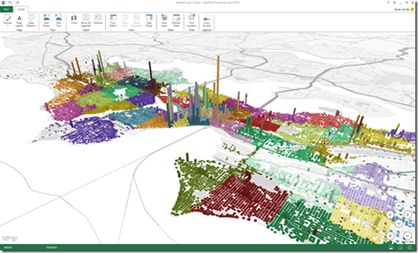
二维可视化－2D区域图
2D区域图方法使用GIS数据可视化技术，往往涉及到事物特定表面上的位置。
某地支柱产业类型及产值情况

Slide 13
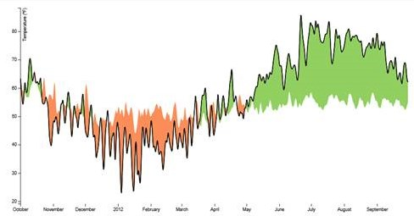
二维可视化－时间序列图
时间序列图是数据以时间轴的方式展示，例如展示某区域的温度变化 。
某地日均温度及与长期平滑指数差分图

Slide 14
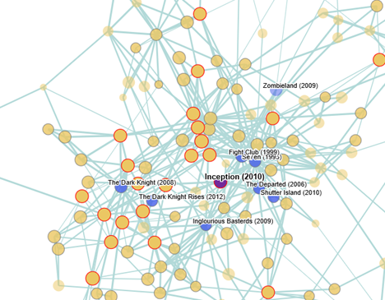
二维可视化－网络图
网络图展示数据点之间的错综复杂的相互关系,它是一种常见的大数据展示方法。
奥斯卡获奖电影网络图

Slide 15

6.2.2 三维可视化－3D渲染技术
3D渲染技术是近年来发展迅速和备受关注的行业，在数字娱乐、虚拟现实、工业设计、实时仿真、数字城市等各个领域都有着十分广泛的应用。
某电厂3D渲染图

Slide 16

三维可视化－体感互动技术
体感互动技术是通过硬件互动设备、体感互动系统软件以及三维数字内容，来感应站在窗口前的观看者，当观看者的动作发生变化时，窗口显示的画面同时发生变化。
体感互动技术

Slide 17

三维可视化－增强现实技术
增强现实是把原本在现实世界很难体验到的实体信息，通过电脑模拟仿真后再叠加，将虚拟的信息应用到真实世界，被人类感官所感知，从而达到超越现实的感官体验。
增强现实技术

Slide 18
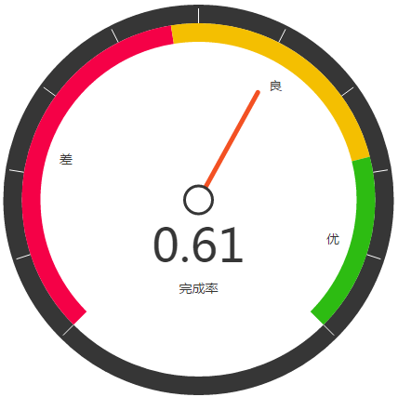
6.2.3 仪表盘
仪表盘是模仿汽车速度表的一种图表，常用来反映预算完成率、收入增长率等比率性指标。
如某公司想要看各地区销售的完成率，将数据导入到大数据分析工具“魔镜”中，选择某一地区查看销售任务的完成率，得到如下仪表盘。
驾驶舱仪表盘

Slide 19
6.2.4 定制可视化
针对于不同企业和用户的需求，“魔镜”提供了多个增值和定制化模块，包括可定制化图表支持，跨数据库、数据源支持，行业数据分析（项目），可定制视化分析组合，定制化分析挖掘模型和解决方案等。
江苏移动赛特斯系统告警分布
诺贝尔奖项地域分布图

Slide 20
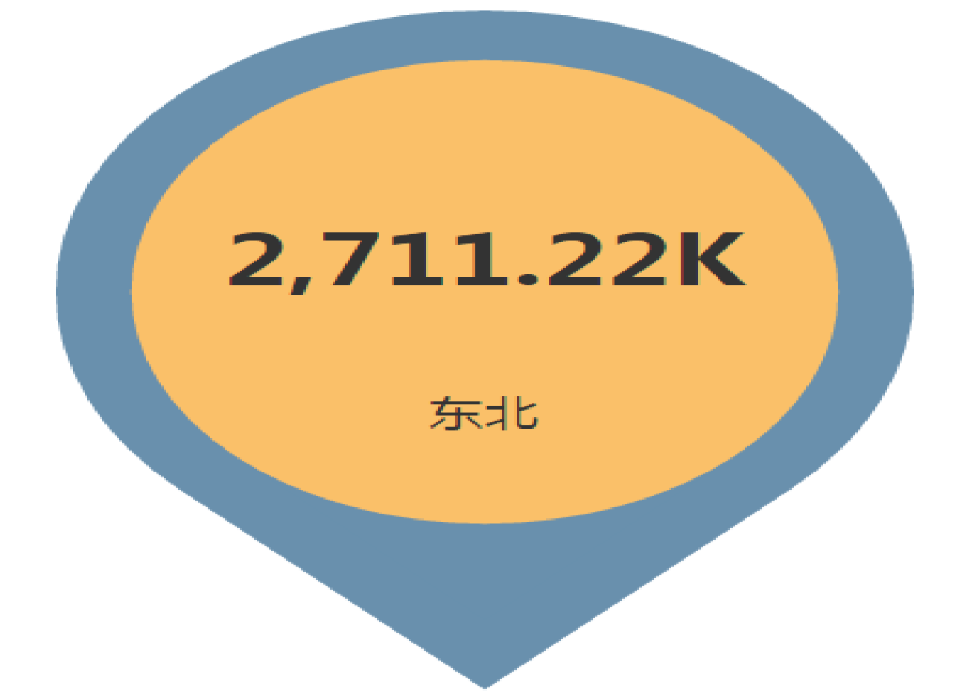
6.2.5 大数据可视化方式的选择
单一数据可视化
在展现数据的时候，有时我们只需要突出一个最重要的数据。我们需要直接将这个数据放大或通过简单的颜色对比反映数据。。
单一数据展示

Slide 21
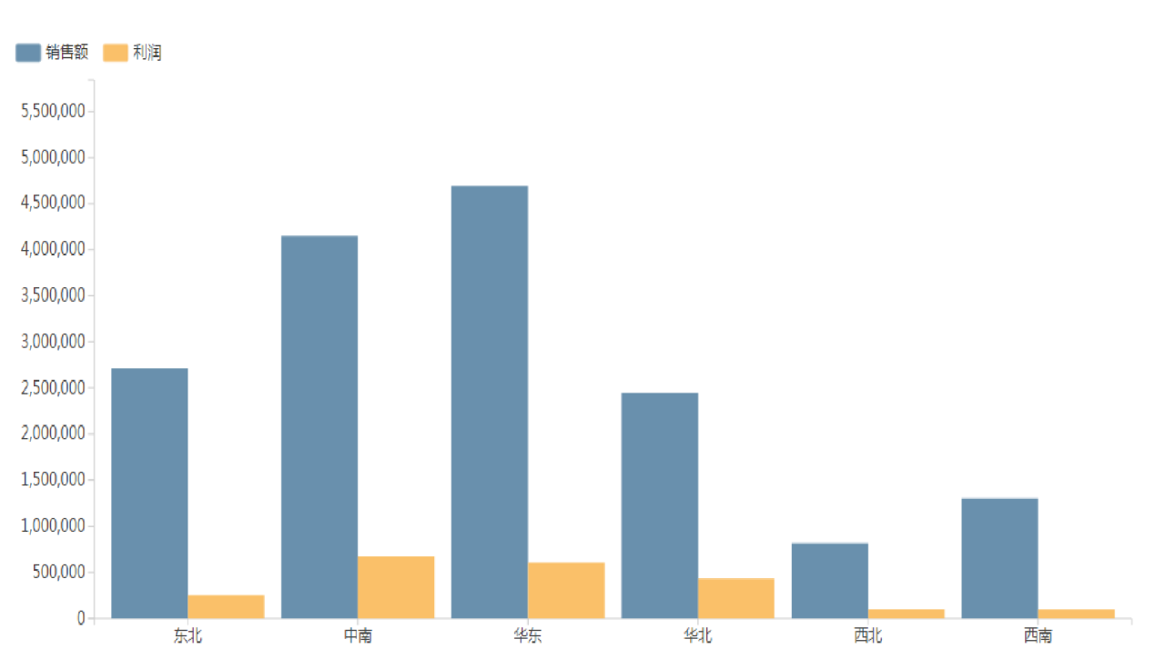
6.2.5 大数据可视化方式的选择
对比型数据的展示
在对比型数据表示过程中，一般通用的图表就是条形图或柱形图，长长短短一目了然。
对比型数据展示

Slide 22
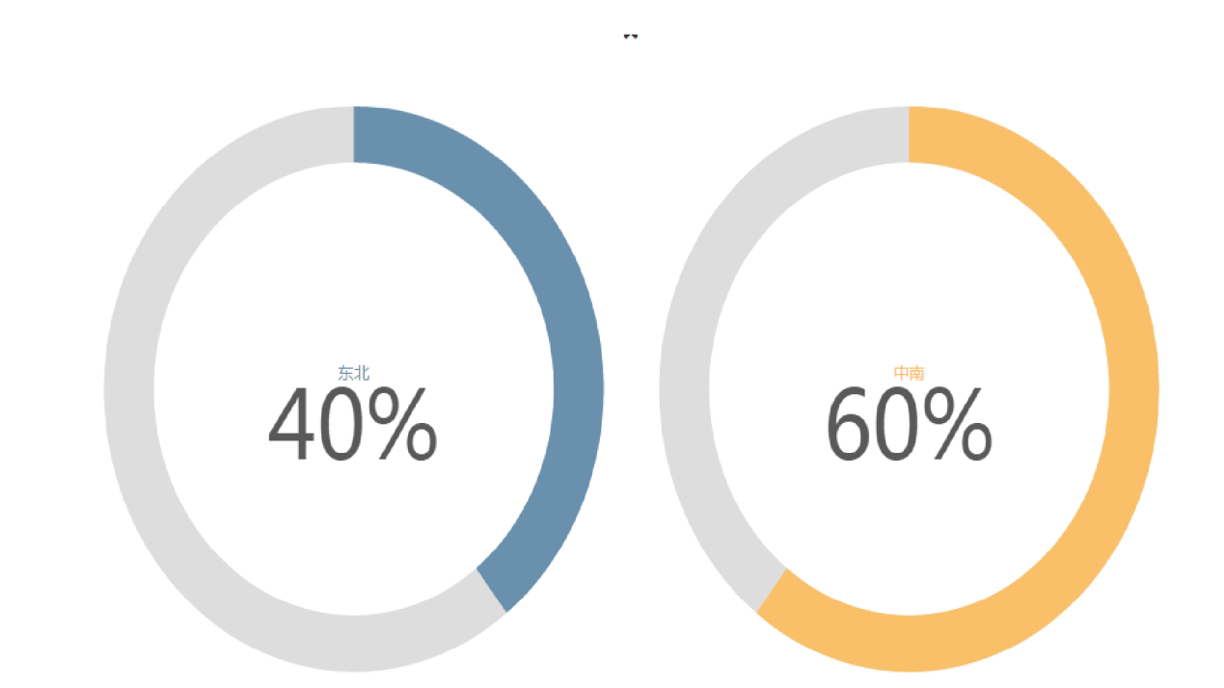
6.2.5 大数据可视化方式的选择
比例型数据的展示
对于比例型数据的图表展示，我们一般会选择饼图或圆环图显示。
比例型数据展示

Slide 23
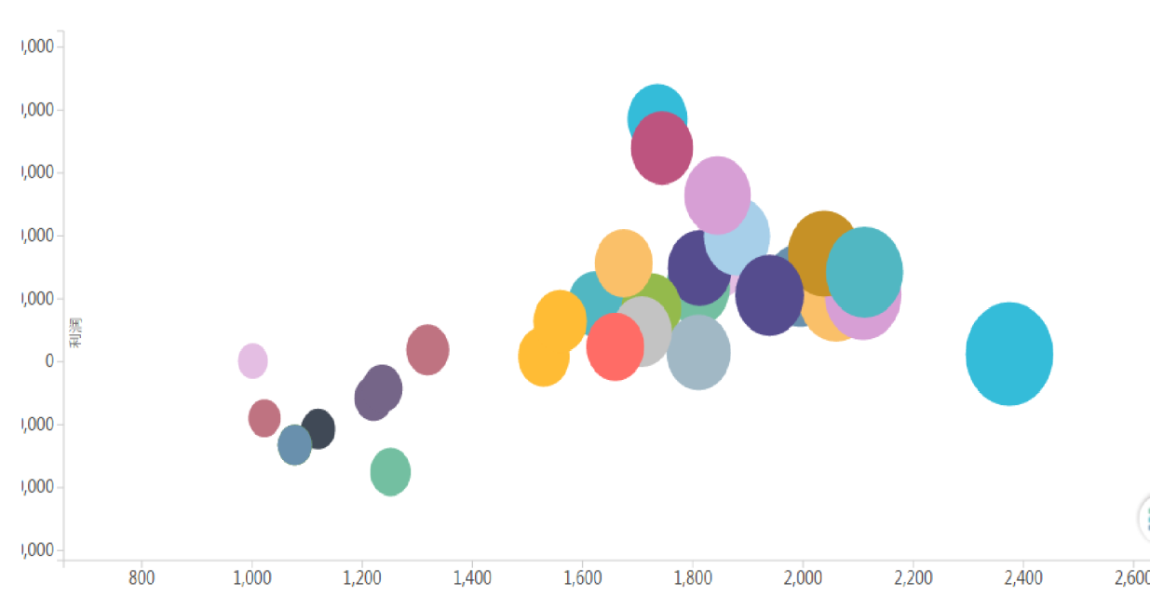
6.2.5 大数据可视化方式的选择
相关关系数据的展示
如果不清楚两个变量之间的关系， 散点图是一个不错的选择。
相关关系数据展示

Slide 24
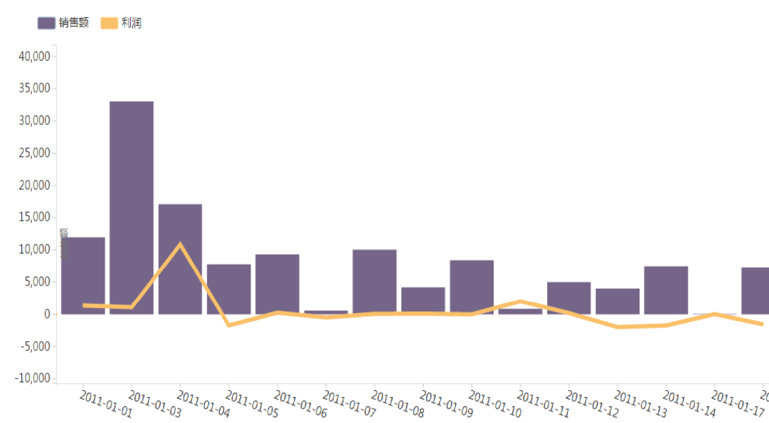
6.2.5 大数据可视化方式的选择
复合关系数据可视化
有的时候数据包含的信息太多太杂，单一的图表并不能够全面地传递信息。此时，就可以选择复合图表。
复合关系数据展示

Slide 25
谢 谢！

